Slide 1
Sistemas Operativos
Licenciatura Engenharia Informática
Mest. Int. Engenharia Computacional
Ano letivo 2018/2019
Nuno Lau (nunolau@ua.pt)

Slide 2
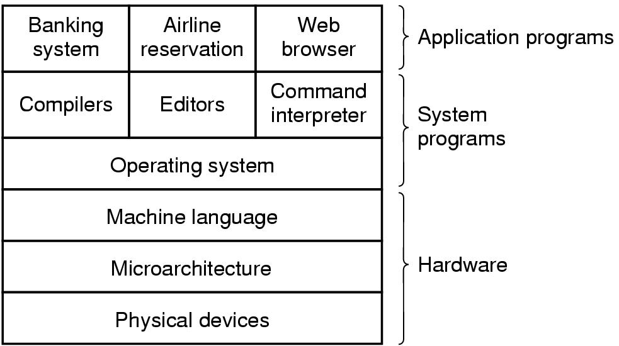
O que é um Sistema Operativo?
O Sistema Operativo é o programa base que estabelece a interface entre os programas de aplicação e o hardware.

Slide 3
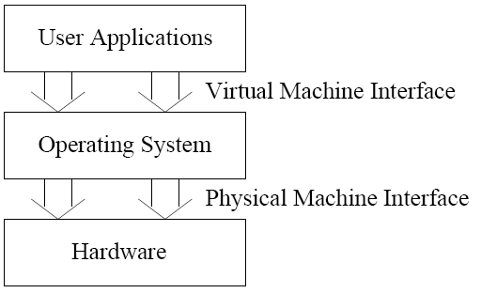
Objectivos do Sistema Operativo
Executar os programas de aplicação
Tornar o hardware mais fácil de usar
  O SO cria um nível de abstracção que esconde muitos dos pormenores da utilização de dispositivos específicos (usando device drivers)
Usar o hardware de forma eficiente
  O SO gere os recursos de hardware do sistema de forma a tornar a sua utilização mais eficiente, justa e segura
Os 2 últimos objectivos podem facilmente entrar em conflito

Slide 4
Gestão de processos
Um processo é um programa em execução
  Programa é uma entidade passiva, enquanto que o processo é activo
Processo necessita de recursos
  CPU, memória, I/O, ficheiros, etc.
  Dados de inicialização
Finalização de um processo deve libertar os recursos que forem reutilizáveis
Processo com 1 thread tem um Program Counter (PC) que indica qual a próxima instrução a executar
  Processo executa as instruções sequencialmente até terminar
Processo Multi-threaded tem 1 PC por thread
Tipicamente o sistema tem muitos processos, alguns do utilizador outros do SO que correm em concorrência em 1 ou mais CPUs
Concorrência obtêm-se através da multiplexagem no tempo dos CPUs entre os vários processos/threads

Slide 5
Gestão de memória
Memória física é um recurso escasso (e caro)
Todos os dados em memória antes e depois do processamento
Todas as instruções em memória para poderem ser executadas
Gestão da memória determina o que deve estar em memória em cada altura
  Tentando maximizar a utilização do CPU
  Disponibiliza uma utilização da memória mais transparente
  Garante a segurança na utilização da memória pelos vários processos
  Permite a partilha de memória entre processos
Actividades de gestão de mémória
  Conhecer quais as zonas de memória livres e ocupadas
  Decidir que processos e dados mover para ou para fora da memória
  Alocar e desalocar espaço de memória

Slide 6
Gestão de armazenamento
SO disponibiliza uma vista lógica uniforme do espaço de armazenamento
  Abstração das propriedades físicas da unidade de armazenamento – ficheiro
  Controladores distintos para tipos de unidades diferentes (disco, tape, etc)
    Propriedades muito diferentes (velocidade, capacidade, etc)
Sistemas de Ficheiros
  Ficheiros organizados em directorias
  Permissões garantem acessos com segurança aos dados
  Actividades do SO
    Criar e apagar ficheiros e directorias
    Gerir diferentes Sistemas de Ficheiros de forma integrada
    Primitivas de manipulação de ficheiros e directorias
    Mapeamento dos ficheiros na unidade de armazenamento
    Backups

Slide 7
Sub-sistema de I/O
Um dos objectivos do SO é esconder os pormenores dos dispositivos de hardware do utilizador
SO é responsável por
  Gestão da memória de I/O
  Interface geral dos device drivers
  Drivers para dispositivos específicos de hardware

Slide 8
Protecção e Segurança
Protecção – mecanismo do SO para controlar o acesso de processos e utilizadores aos recursos
Segurança – Defesa do sistema contra ataques internos e externos
  Vasta gama: denial-of-service, vírus, roubo de identidade, etc.
Sistemas permitem distinguir os utilizadores, definindo assim permissões diferentes
  Identificação do utilizador (uid, gid, etc)
  Associação da identificação a ficheiros e processos que o utilizador controla
  Identificadores de grupo permitem a definição de políticas mais gerais
  Utilizadores podem alterar o ID de forma controlada
    Comando su
    Comando chown
    SUID bit permission

Slide 9
SO actuais
Ambiente gráfico com o utilizador
Multiutilizador e Multitarefa
Memória virtual
Sistemas de operação de rede
  Acesso indistinto a ficheiros/dispositivos locais ou de rede
  Aplicações de login remoto, correio electrónico, navegação internet, etc
Enorme gama de device drivers
Ligação dinâmica de dispositivos (plug and play)

Slide 10
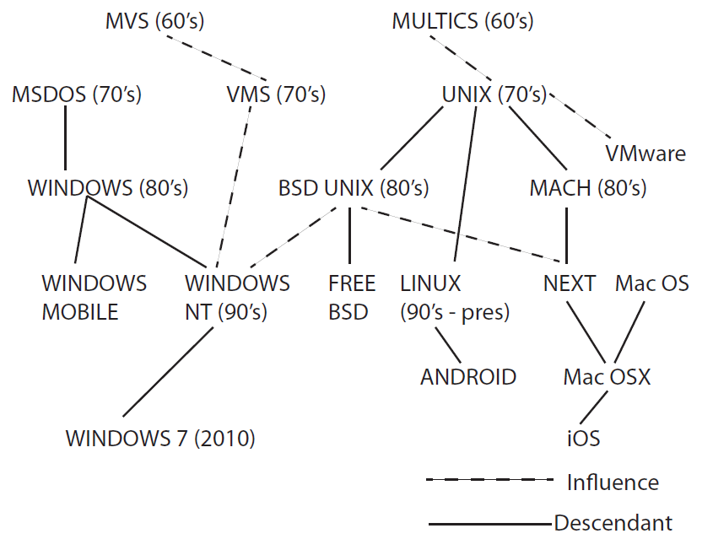
SO actuais

Slide 11
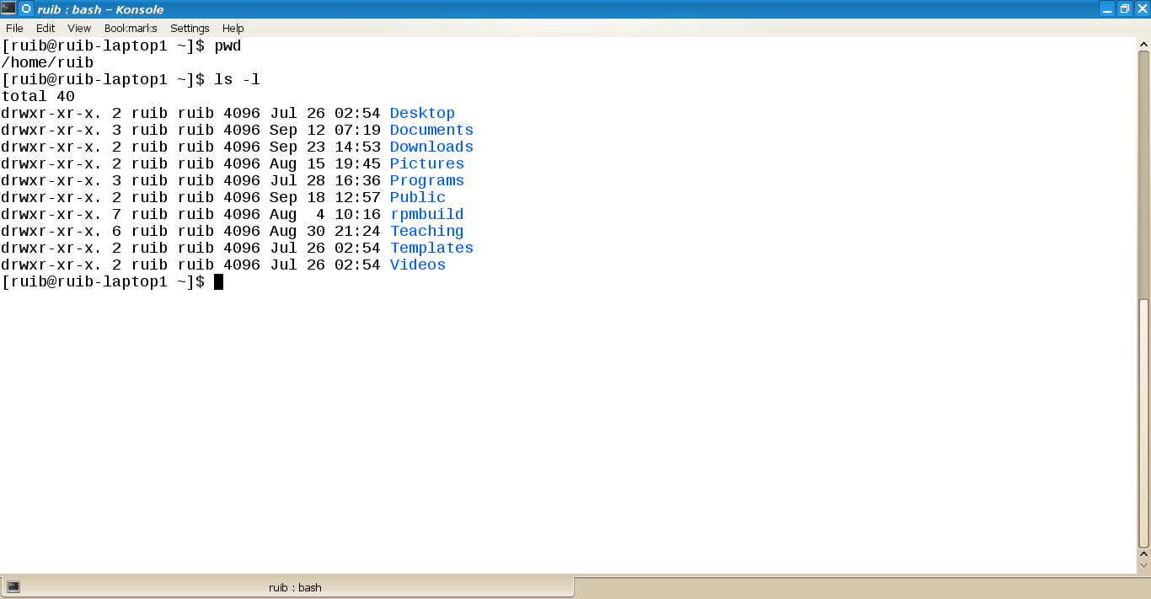
Interface Utilizador-SO
Interpretador de comandos (CLI)

Slide 12
Interface Utilizador-SO
Interpretador de comandos (CLI)
  Pode estar incluído no kernel ou funcionar como um programa de sistema
  Se programa independente designado de shell
    Bourne shell, C shell, Korn shell, etc
  Função principal: ler e executar comandos do utilizador
  Muitos destes comandos estão relacionados com a gestão de ficheiros
  O código que efetivamente manipula os ficheiros pode estar integrado no interpretador de comandos ou usar programas independentes deste
    Comandos internos e externos
      Comando type
    No caso de serem programas independentes a shell não necessita de perceber quais os efeitos do comando executado

Slide 13
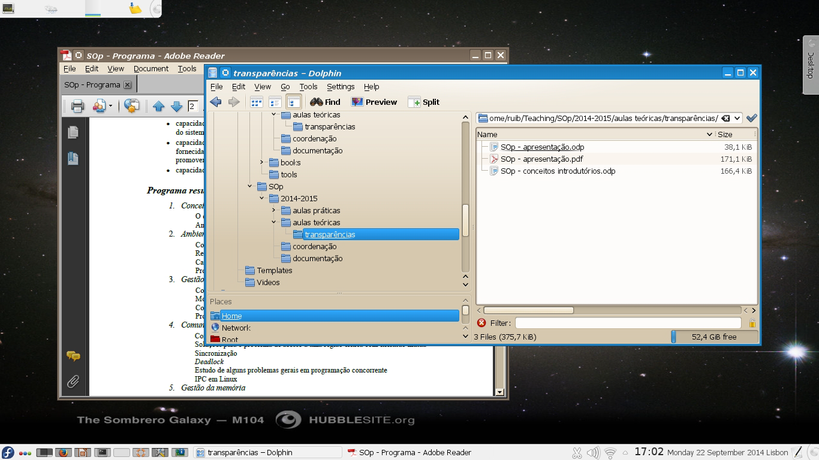
Interface Utilizador-SO
Interface gráfica (GUI)

Slide 14
Interface Utilizador-SO
Interface gráfica (GUI)
  Sistema baseado em janelas e menus e preparado para ser manipulado através do rato
  Usando o rato o utilizador pode seleccionar ficheiros, executar programas e abrir vários tipos de menus
  Metáfora do “ambiente de trabalho”
  A primeira interface gráfica apareceu em 1973, tendo sido desenvolvida no laboratório Xerox PARC (Silicon Valley)
  Vários sistemas disponibilizam GUI e CLI
    Windows é GUI, mas tem CLI como shell de comandos
    Apple Mac OS X tem Aqua como GUI e várias shells disponíveis
    Sistemas UNIX são em geral baseados em CLI, mas com várias GUI disponíveis (KDE, Gnome, etc)

Slide 15
Tópico prático
Unix: Ficheiros passwd, group, shadow e gshadow
  passwd
    Base de dados de utilizadores
    1 linha por utilizador, campos separados por “:”
  group
    Base de dados de grupos
  shadow, gshadow
    Sem permissões de leitura para utilizadores normais
    Passwords encriptadas de utilizadores e grupos

Slide 16
Modos de operação
De modo a garantir a segurança do sistema, a maioria dos SOs podem executar em 2 modos:
  Modo de utilizador
    Com restrições de segurança
    Acesso a certas instruções e zonas de memória e dispositivos estão interditos
  Modo de kernel
    Sem restrições de segurança
    Pode executar todas as instruções e acessos
    Instruções privilegiadas
  Chamadas ao sistemas providenciam uma forma segura de alternar entre os 2 modos

Slide 17

Modos de operação

Slide 18
Chamadas ao Sistema
Interface para acesso aos serviços do SO
Tipicamente escrita numa linguagem de alto nível
Programas usam, em geral, uma API para acesso a system calls em vez de utilização direta
As 3 APIs mais comuns são:
  Win32 API para Windows
  POSIX API para sistemas baseados em POSIX (Unixs,
  Mac OS X)
  Java API para a Java Virtual Machine
Qual a razão de usar API em vez de usar a system call diretamente?

Slide 19

Chamadas ao Sistema

Slide 20
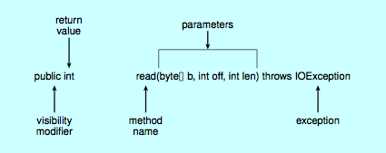
Chamadas ao Sistema
Exemplo: Java read()

Slide 21

Chamadas ao Sistema

Slide 22

Chamadas ao Sistema

Slide 23
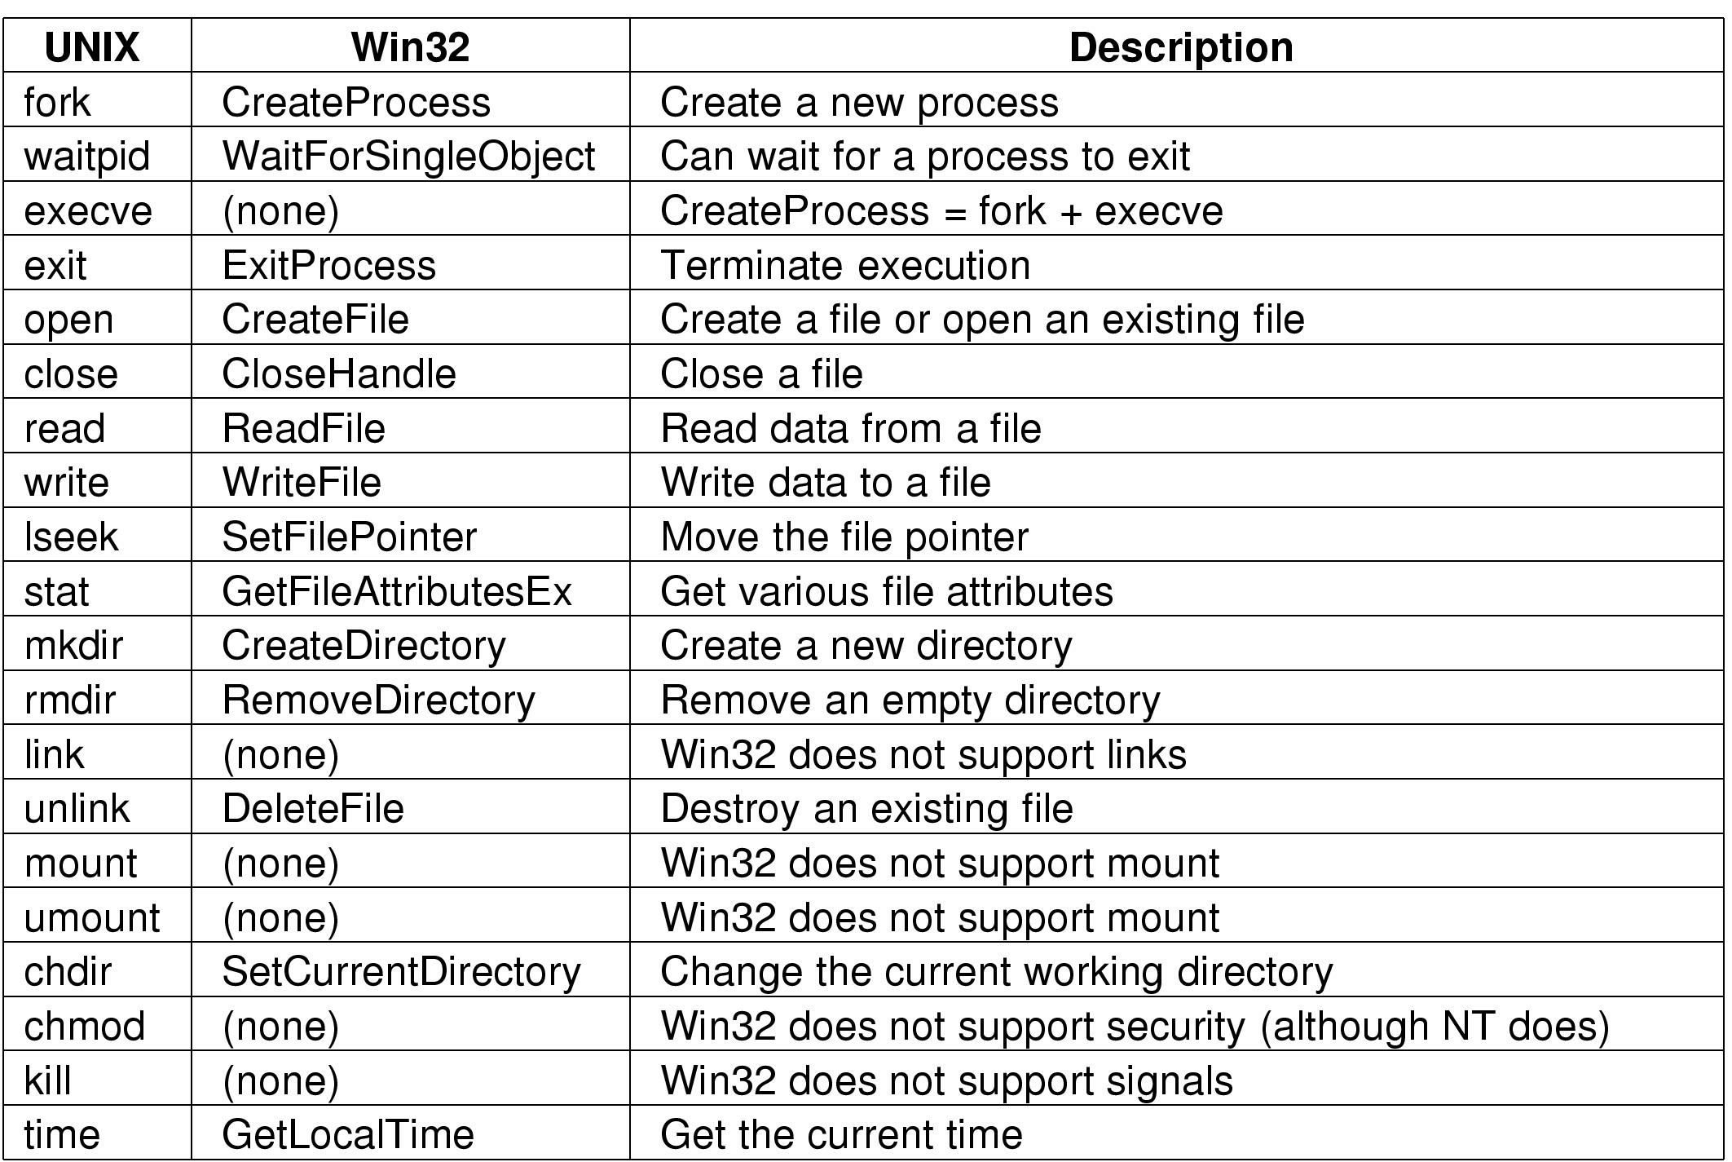
Chamadas ao Sistema

Slide 24
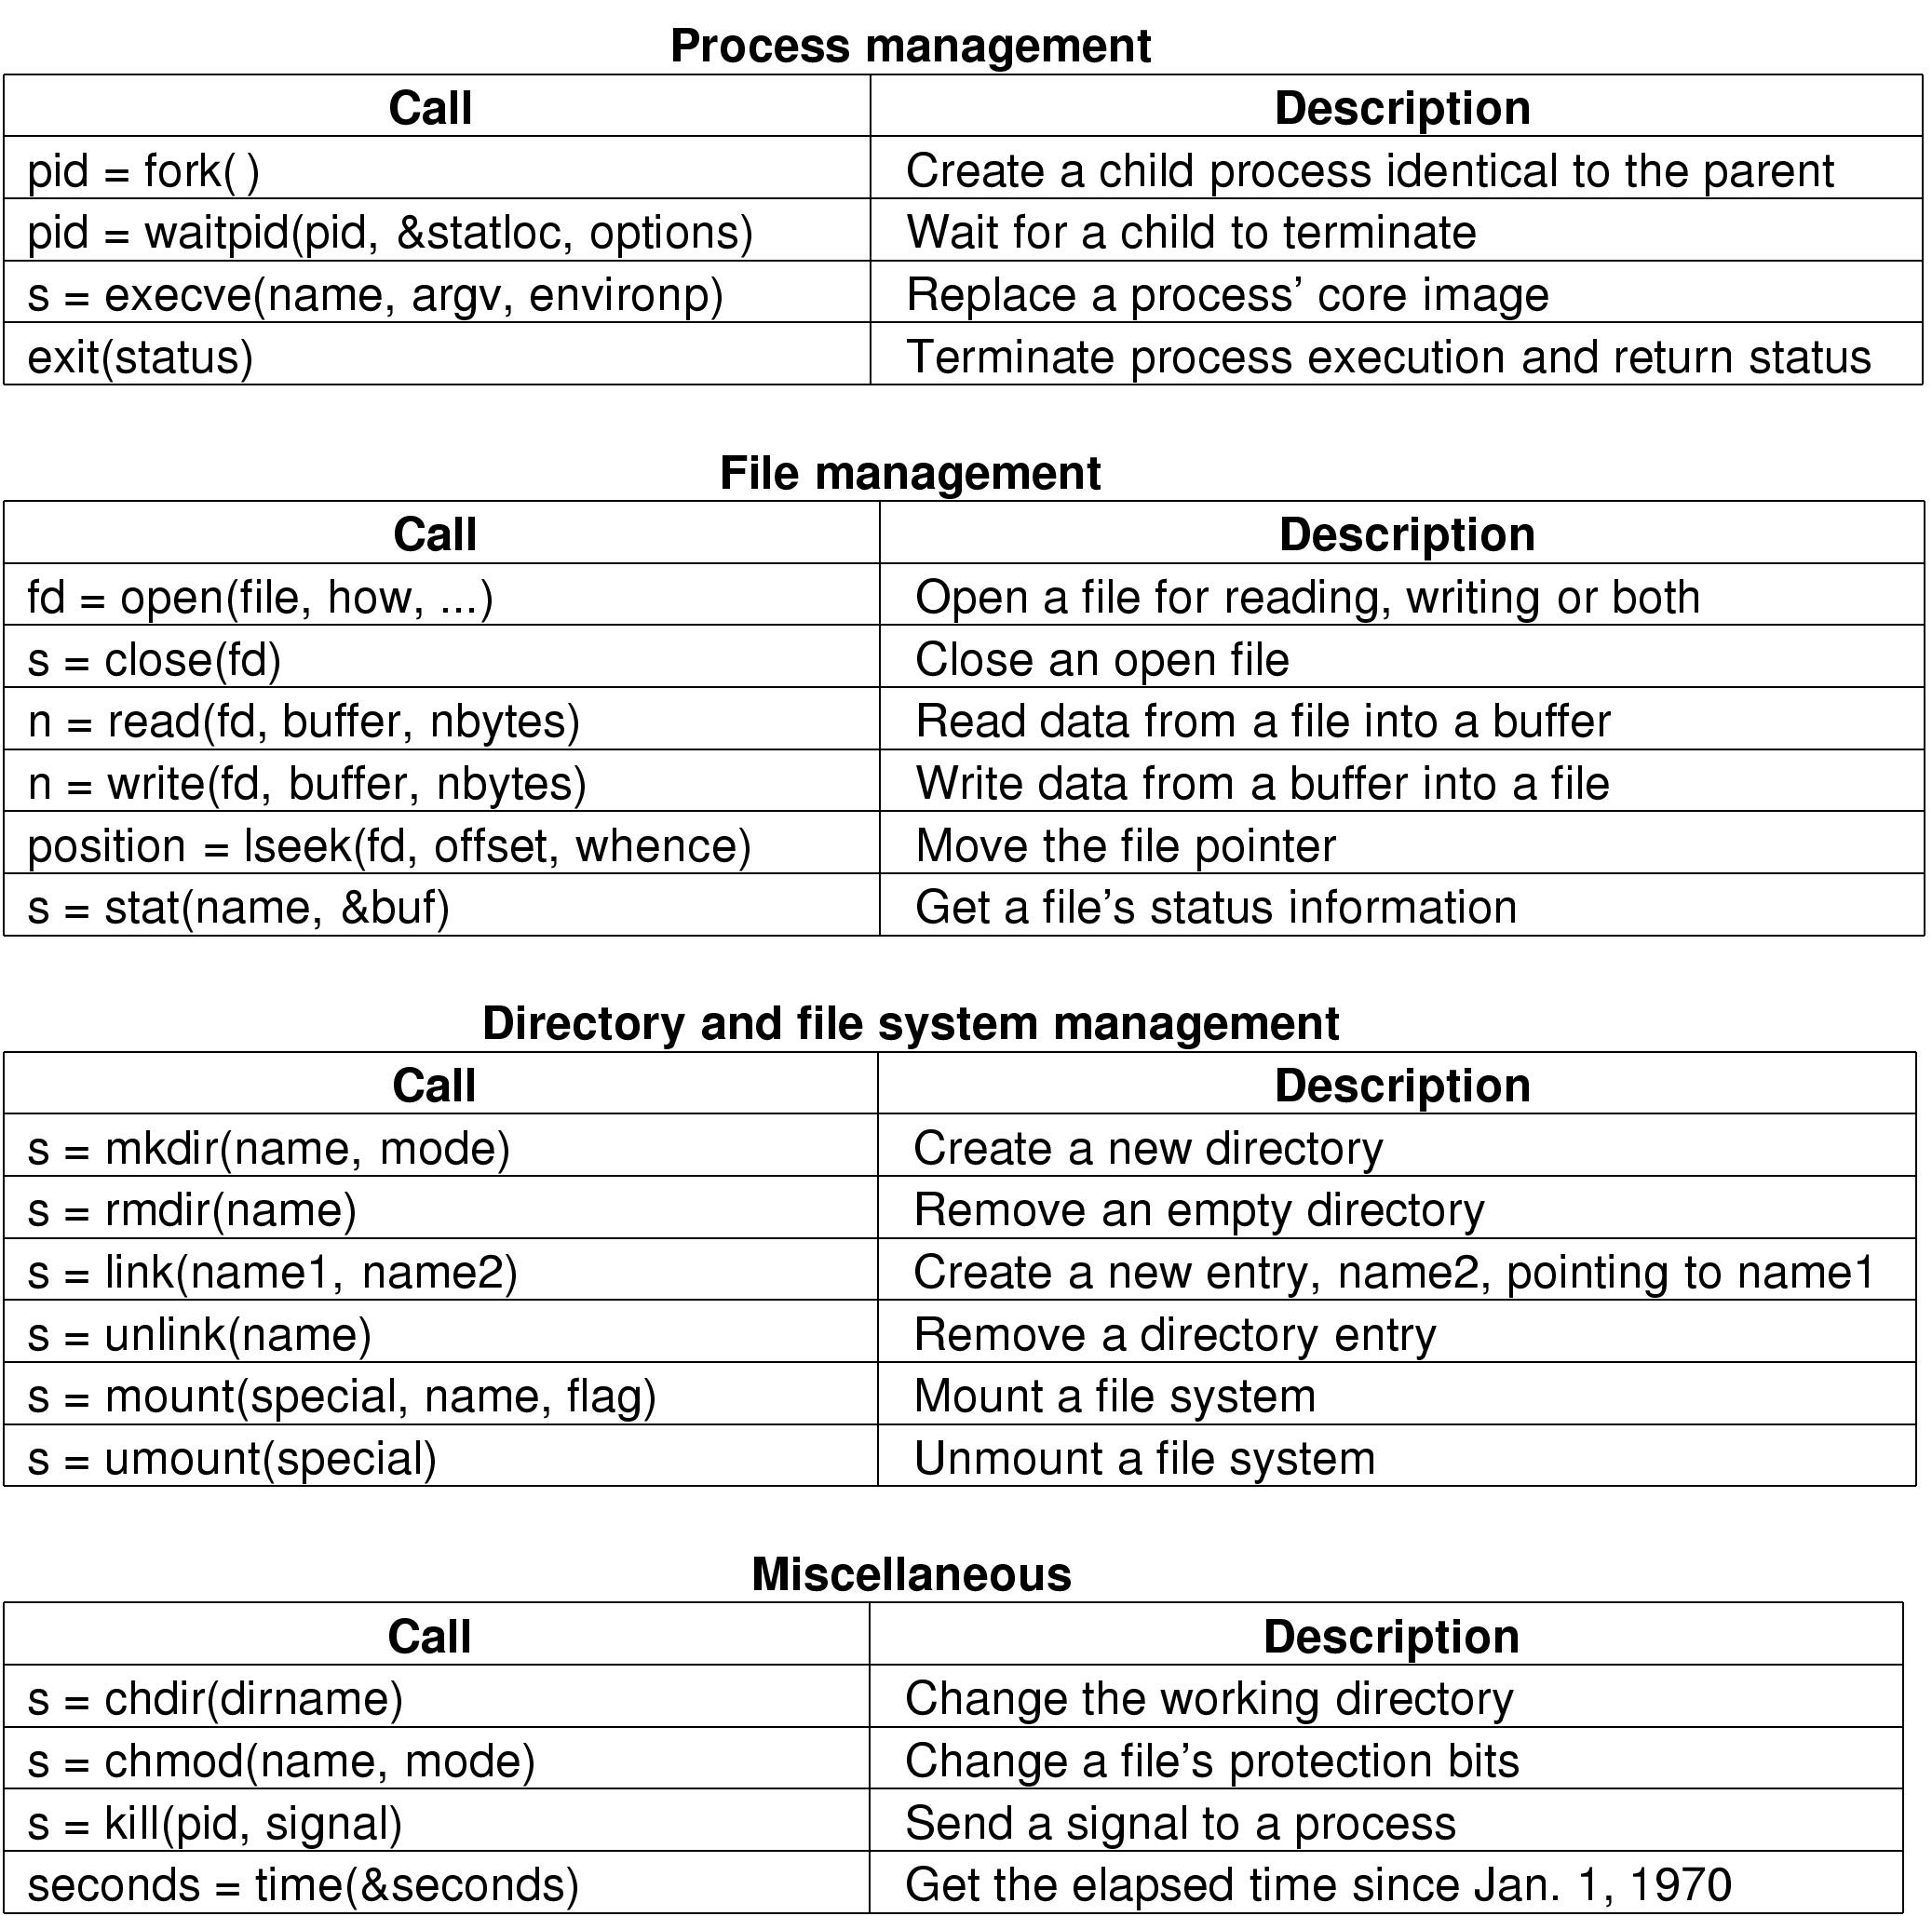
Chamadas ao Sistema

Slide 25
Chamadas ao Sistema

Slide 26
Chamadas ao Sistema

Slide 27
Chamadas ao Sistema

Slide 28
Programas de Sistema
Programas de sistema oferecem um ambiente confortável para o desenvolvimento e a execução de programas
Podem ser divididos em:
  Manipulação de ficheiros
  Informação de estado
  Modificação de ficheiros
  Suporte às linguagens de programação
  Carregamento e execução de programas
  Comunicações
Para a maioria dos utilizadores o SO funciona através dos programas de sistema (sem verem o nível system calls)

Slide 29
Interrupções/Excepções
Considerar um computador com apenas 1 CPU que está a executar o seguinte código:
while(1) {
i++;
}
Como pode o Sistema Operativo obter o controlo do computador?

Slide 30
Tópico prático
Onde são procurados ficheiros executáveis?
  Windows
    Variável PATH
      Lista de directorias separadas por ;
      Visualizar: $ echo %PATH%
      Alterar (windows 10): Procurar “Environment variables” no menu Start
  Linux
    Variável PATH
      Lista de directorias separadas por :
      Visualizar: $ echo $PATH
      Alterar: $ export PATH=${PATH}:newdir
      Não colocar directoria “.” no início de PATH

